Slide 1
Dog
类变量：name,age
方法：bulk（）

Slide 2
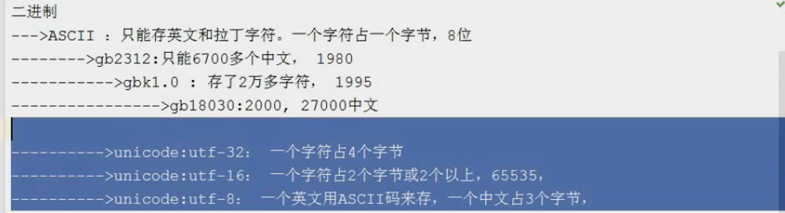
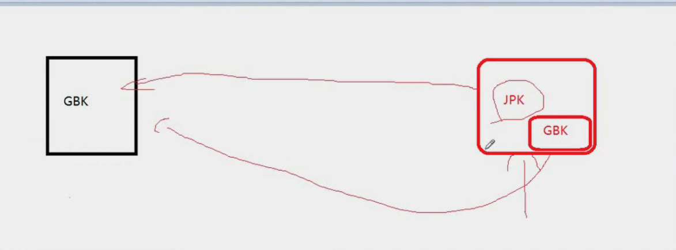

Slide 3
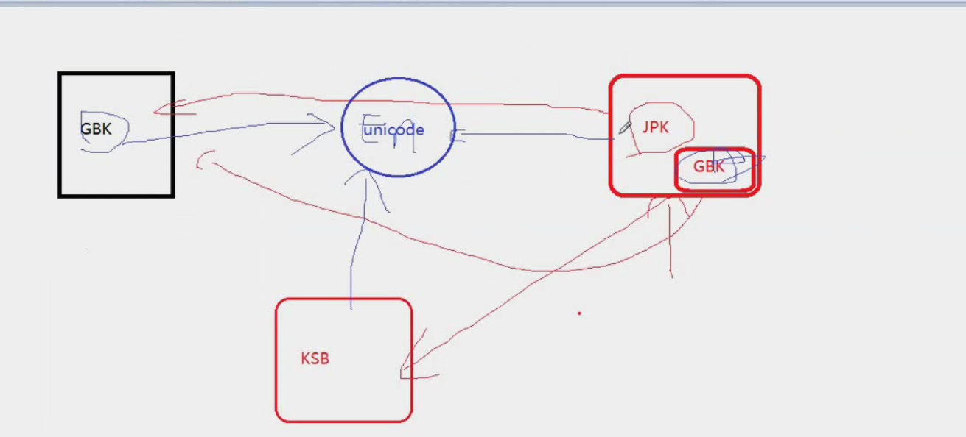
存在很多编码的问题，不同多家之间的编码不能通用。导致游戏乱码等问题

Slide 4
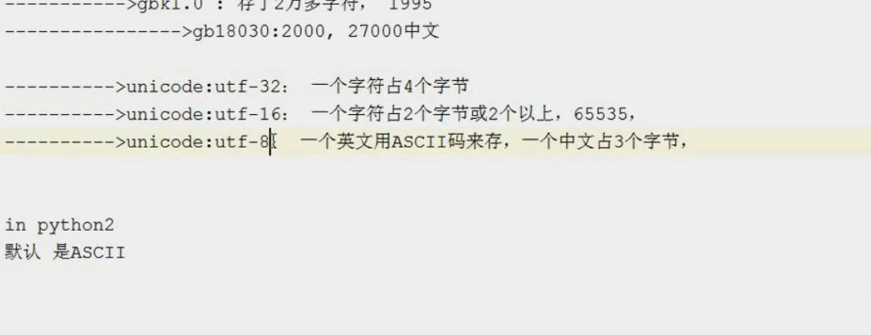
PYTHON文件中使用utf-8来进行编码，但是控制台有可能是GBK显示，这时候就会出现乱码的情况。
输出的屏幕是gbk的则改成gbk的就可以
unicode向下兼容gbk，所有你不用解码也可以在屏幕上显示，但是最好是解码一下。

Slide 5
